Slide 1
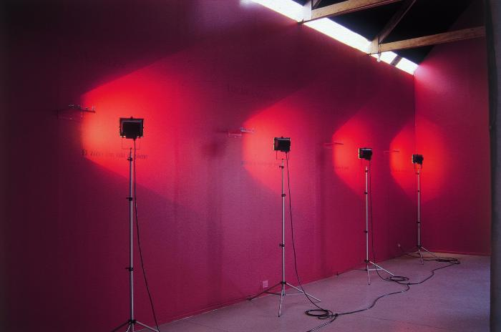
Fábulas Amorales de la Provincia (GD-O-0131)
Instalación consistente en nueve trípodes distribuidos perimetralmente, dirigiendo el as de luz de un foco hacia la pared pintada de rojo. Sobre el muro se despliegan nueve repisas rojas, con cuatro figuras de animales de plomo en cada una: un zorro, una oveja, un pato, y un gallo. Sobre cada repisa, alineado a la izquierda se despliega un texto en vinilo de corte a modo de título y bajo la repisa se despliega otro texto, de tamaño más pequeño que el superior y de mayor extensión.

Slide 2
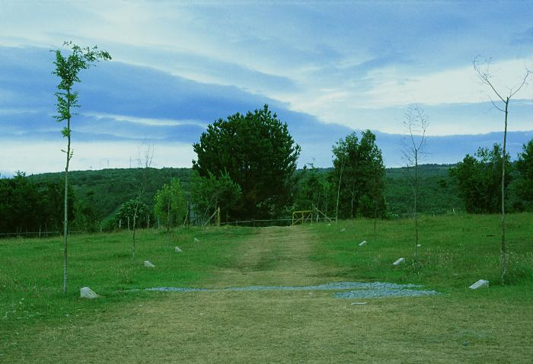
Vía Crucis (GD-O-0130)
Vía crucis de 14 robles dispuestos en la entrada del recinto, generando un camino hacia el acceso del museo. Son 7 estaciones a cada lado, numeradas correlativamente desde la entrada del I al VII y de salida del VIII al XIV. Cada estación está compuesta por un roble, una taza de riego, un bloque de cemento y su número romano de bronce.

Slide 3
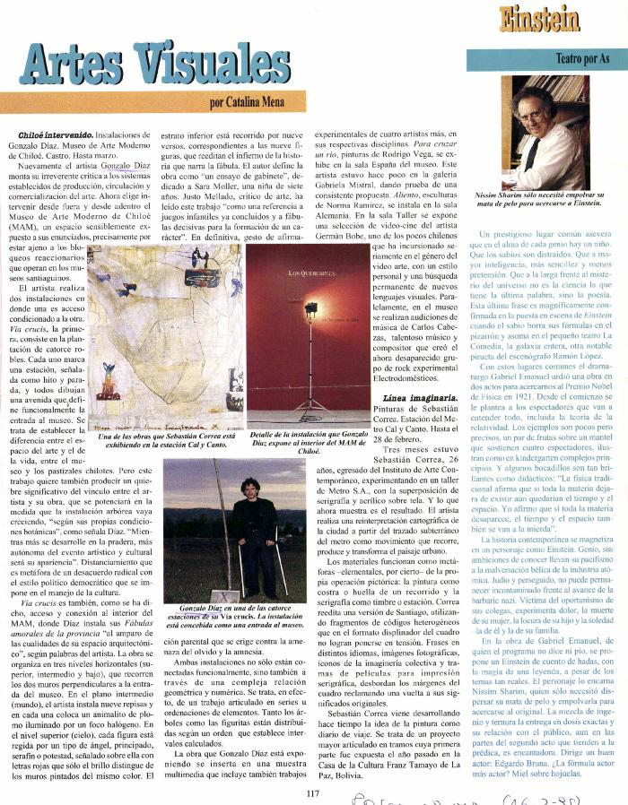
Chiloé intervenido (GD-D-00503)

Slide 4
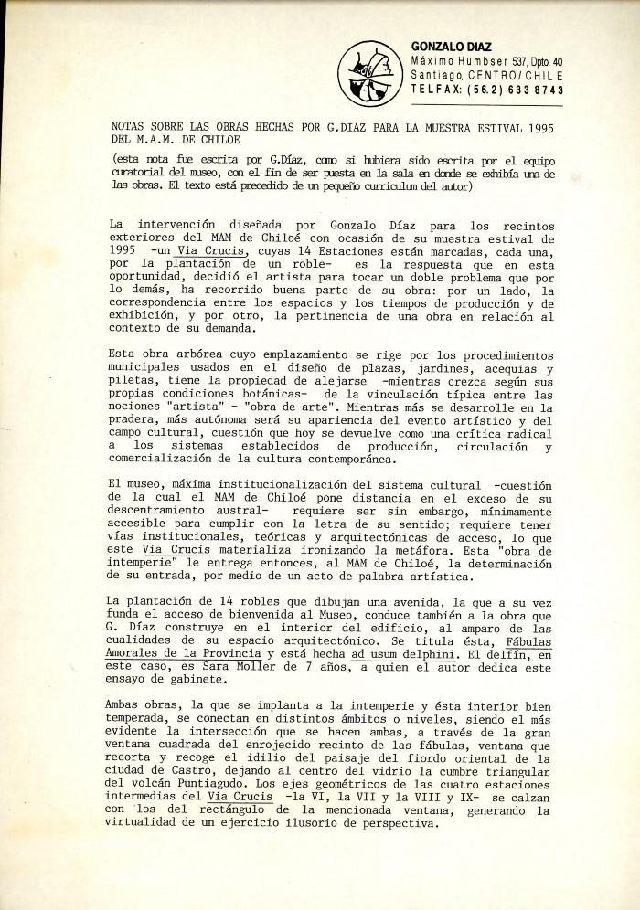
Notas sobre las obras hechas por G. Díaz para la muestra estival 1995 del M.A.M de Chiloé (GD-D-00145)

Slide 5
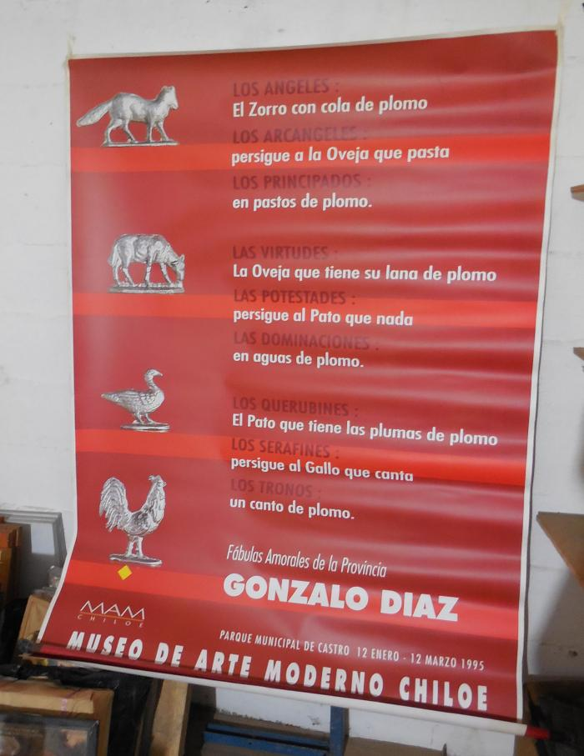
Afiche Fabulas Amorales de la Provincia MAM (GD-D-00144)

Slide 6
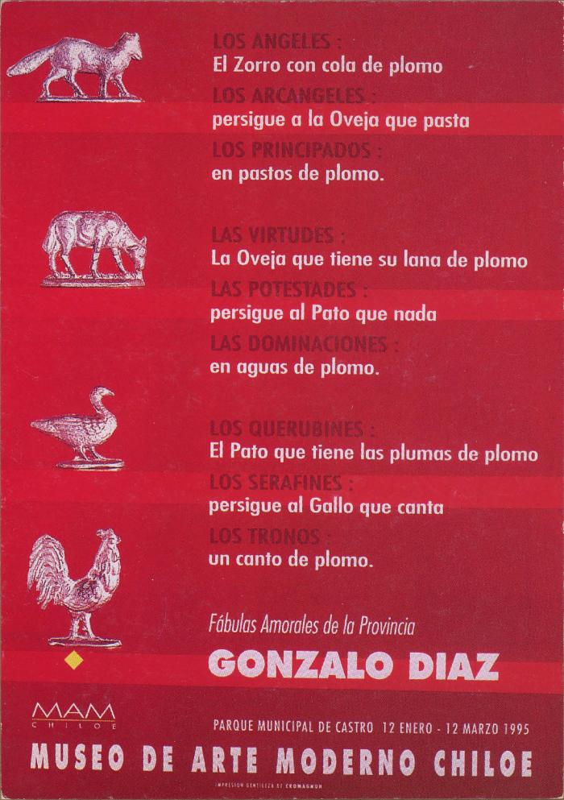
Fábulas Amorales de la Provincia (GD-D-00143)

Slide 7
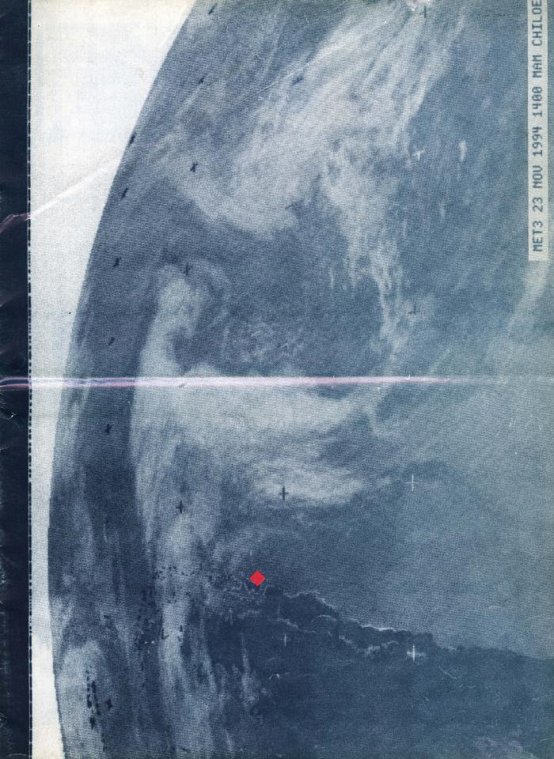
Museo de Arte Moderno de Chiloé, Boletín Nº 5, 7ª muestra (GD-D-00142)

